Slide 1
Wieviel ECTS-Punkte können Sie in einem Kurs
bekommen?
Klären Sie in den ersten Semesterwochen
mit Ihren Dozentinnen und Dozenten ab, wie viele ECTS Sie brauchen und
welche Prüfungsleistung Sie ablegen werden!

Slide 2
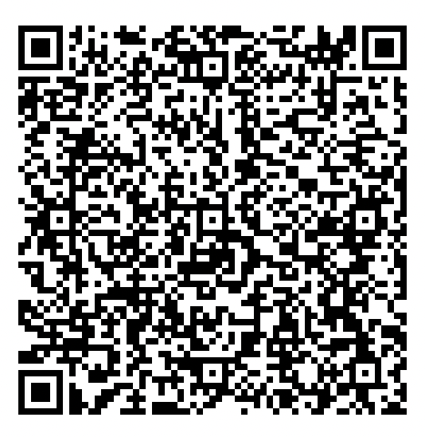
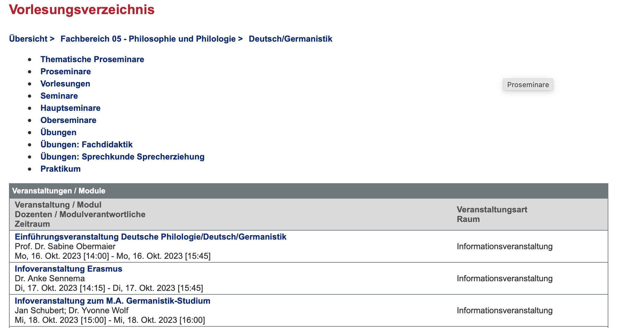
Kursanmeldung
Kurse, die Sie belegen können, finden Sie über das Vorlesungsverzeichnis
Fachbereich 05 - > Philosophie und Philologie-> Deutsch/Germanistik

Slide 3
Zusammenstellen des Stundenplans
In der ersten Kurswoche:
besuchen Sie die Veranstaltungen, an denen Sie Interesse haben (dies geht ohne Anmeldung!)
Halten Sie Rücksprache mit der Kursleitungen: Sagen Sie dem Dozenten, dass Sie am Kurs teilnehmen wollen und wieviele ECTS- Punkte Sie erreichen möchten.
Vereinbaren Sie die Prüfungsleistung mit Ihrem Dozenten.
33/38

Slide 4
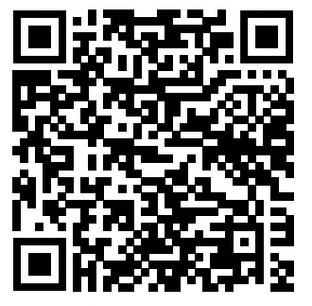
2. Ausfüllen des Anmeldebogens
Tragen Sie Ihre gewählten Kurse in den Anmeldebogen des Deutschen Instituts ein
Wir können Sie nur für Kurse des Deutschen Instituts anmelden!
Kursnummer: 05.067... und 05.880...
Einreichen der Anmeldung bis Freitag, 26.April 2024 per Email an die Adresse: incomings-dtinst@uni-mainz.de
Anmeldebogen
Für jedes Fach muss ein gesonderter Anmeldebogen ausgefüllt werden. Wir können Sie für keine Kurse anderer Fachbereiche anmelden (z.B. Wirtschaftswissenschaften).
https://www.international.uni- mainz.de/files/2021/09/LV_Anmeldung_2021-22.pdf
33/38

Slide 5
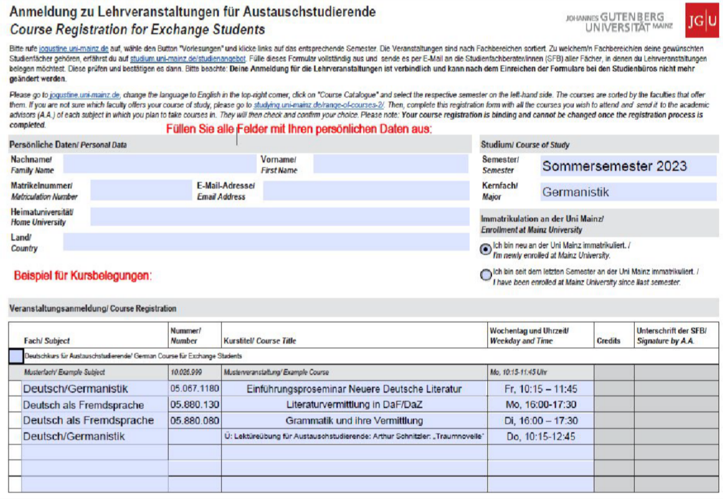
2. Anmeldeformular
Sommersemester 24
Falls keine Kursnummer angegeben ist, lassen Sie das Feld leer

Slide 6
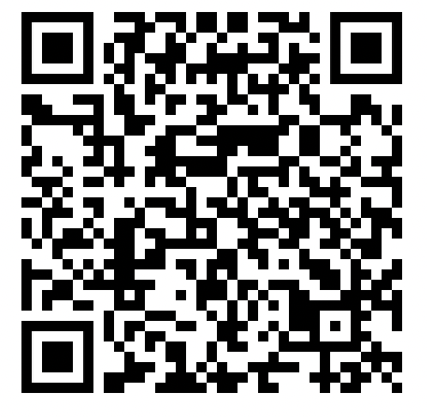
Kursanmeldung
Zusammenstellung des Stundenplans:
Ausfüllen des Anmeldeformulars:
https://www.international.uni-mainz.de/files/2021/09/LV_Anmeldung_2021-22.pdf

Slide 7
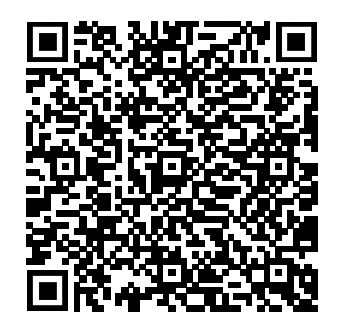
Spezifische Kurse für internationale Studierende
Lektüreübung für Austauschstudierende
Arthur Schnitzler: "Traumnovelle"
Lehrende: Dr. Yvonne Wolf , Di, 23. April 2024 [10:15] - Di, 16. Juli 2024 [11:45]
Anmeldung ausschließlich via E-Mail von Freitag, 12. April 2024, 8.00, bis Donnerstag, 18. April, 18.00
Benachrichtigung am Freitag, den 19. April
Anmeldung: ywolf@uni-mainz.de
15/38

Slide 8
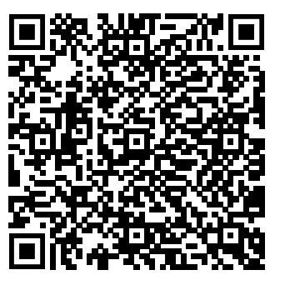
Spezifische Kurse für internationale Studierende
Wissenschaftliches Schreiben (Schreibkurs B2/C1-Niveau)
insb. für Studierende, die eine Hausarbeit verfassen möchten
ab Donnerstag 18.April 2024, 14:15 - 15:45 Uhr; Am Kisselberg, Raum K1 (00-229)
3-6 ECTS Punkte (abhängig von der Prüfungsform)
Anmeldung: über den Anmeldebogen des Deutschen Instituts
15/38

Slide 9
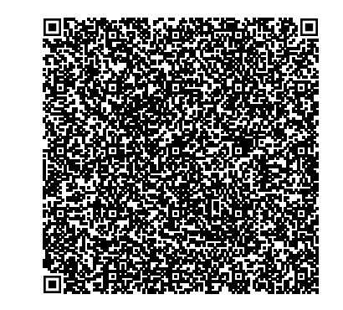
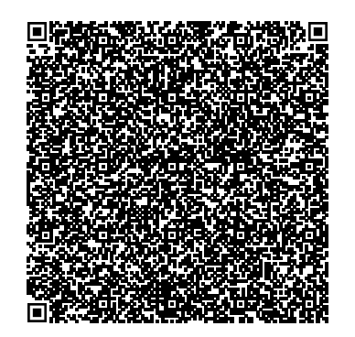
Spezifische Kurse für internationale Studierende
Einführungsproseminar Deskriptive Sprachwissenschaft
Kerngebiete: Phonetik, Morphologie und Syntax
Mindestens Sprachniveau B2; 6 ECTS Punkte
Termine:
ab Mi, 17. April 2024 10:15- 11:45 Uhr (Kurs A) oder
ab Do, 18. April 2024 [8:15] - Di, 16. Juli 2024 [9:45]
Anmeldung: über den Anmeldebogen des Deutschen Instituts
Kurs A:
Kurs B:
15/38

Slide 10
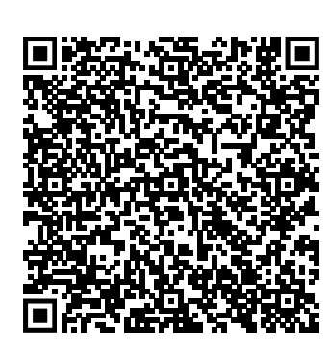
Spezifische Kurse für internationale Studierende
Übung zur Grammatik des Deutschen
Behandlung der zentralen Themen der Grammatik des Deutschen
je nach Prüfungsleistung 1-4 ECTS Punkte
viele verschiedene Kurszeiten/ Orte; siehe Vorlesungsverzeichnis: GRAM1- GRAM5
Anmeldung: über den Anmeldebogen des Deutschen Instituts
15/38

Slide 11
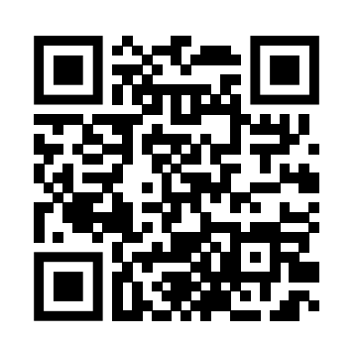
Spezifische Kurse für internationale Studierende
Einführungsseminar Neuere Deutsche Literatur
Grundkenntnisse der Literaturwissenschaft
4-6 ECTS Punkte
Kurse bei Fr. Dr. Wolf und Fr. Beck (PS GNDL B/C/E)
6 ECTS Punkte möglich, dafür müssen Sie:
Besuch des Seminars und aktive Teilnahme (Hausaufgabe) = 4 ECTS
Besuch des begleitenden Tutoriums (Anmeldung erfolgt im Mai über Moodle; begrenzte Teilnehmer Anzahl) = 2 ECTS
Anmeldung: über den Anmeldebogen des Deutschen Instituts
begleitende Vorlesung GNDL- V kann gerne besucht werden; Sie erhalten dafür allerdings keine ECTS Punkte!
15/38
Notes:
Frau Wolf: „Es ist in diesem Semester einmal (und versuchsweise) möglich, in den Proseminaren GNDL bis zu 6 ECTS zu erwerben (das gilt für meine Proseminare, zudem wäre auch Davina Beck bereit dazu; zu den anderen beiden GNDLs kann ich nichts sagen, das müsste individuell mit Fabio D’Addona & Frau Schorz geklärt werden). Dazu müssen die Studierenden zum einen als aktive Teilnahme die Moodle-Hausaufgaben zum Seminar bearbeiten und das Tutorium besuchen. Der Nachweis für den Tutoriumsbesuch geschieht über eine Mail durch die Tutorin, die mir am Ende durch eine entsprechende Liste die Teilnahme bestätigt.
Zum Tutorium: Es stehen für insgesamt 3 PS GNDL (meine beiden und das von Davina) höchstens 20 Tutoriumsplätze zur Verfügung. Ich muss die Möglichkeit für den 6-Punkte-Erwerb daher beschränken und von den Plätzen im Tutorium abhängig machen. Die Vergabe der Plätze erfolgt für reguläre Studierende über Moodle vom 3.5. (18.00) -10.5. (18.00). Sollten danach noch Plätze frei sein, können auch in entsprechender Zahl Erasmit*innen teilnehmen (und hätten dann die Möglichkeit für 6 ECTS). „

Slide 12
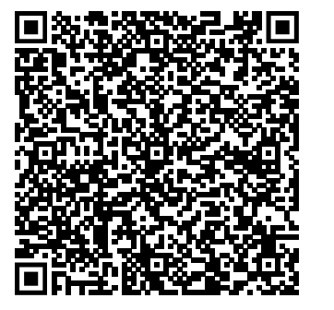
Spezifische Kurse für internationale Studierende
Weitere Kurse von Frau Dr. Wolf
nur für sprachlich und fachlich fortgeschrittene Studierende!!
ECTS Punkte je nach Prüfungsleistung
Kurse:
SFNL: Thomas Mann “Der Zauberberg”; ab Do, 18. April 14:30 Uhr
SGNL: Hugo von Hofmannsthal; ab Fr, 19. April 10:00 Uhr
SGNL: Rainer Maria Rilke; ab Do, 18. April 10:00 Uhr
Anmeldung: über den Anmeldebogen des Deutschen Instituts
15/38

Slide 13
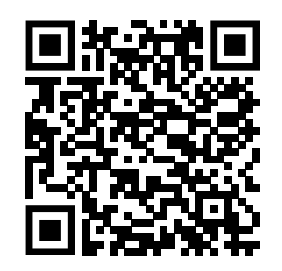
Spezifische Kurse für internationale Studierende
Konversationskurs Deutsch
Anmeldung: per Email an: gis@international.uni-mainz.de
Anmeldezeitraum: 10.04. 2024 -14.04.2024
3 verschiedene Kurse:
Level A2/B1 (Kurs A und B)
Level B2/C1 (Kurs C)
15/38

Slide 14
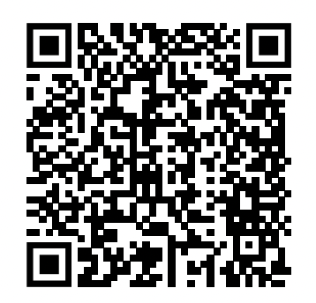
Deutschsprachkurse für Austauschstudierende
Das Internationale Studien- und Sprachenkollegs (ISSK) bietet verschiedene Sprachkurse an.
Achtung: Das ISSK ist eine eigene Einrichtung, die Kurse werden nicht am Deutschen Institut gegeben! Sie müssen sich für die Kurse über Jogustine anmelden.
Anmeldezeitraum bis zum Dienstag, 09.04.2024 um 23:59 Uhr
4/38

Slide 15
Nicht belegt werden können
Lehrveranstaltungen im Bereich der Fachdidaktik (FDSP/FDLI-Kurse, Grammatikdidaktik, Orthographiedidaktik etc.)
Oberseminare/ Examenskolloquien
die Ringvorlesung GNDL-V (Begleitveranstaltung zum Proseminar): Kein ECTS-Erwerb möglich, Sie können die Veranstaltung aber aus freiem Interesse besuchen_ NOCHMAL PRÜFEN

Slide 16
Möglich sind auch Lehrveranstaltungen in anderen Fächern, z.B.:
Politikwissenschaft (FB 02)
Soziologie (FB 02)
Kulturanthropologie/Volkskunde (FB 05)
Theaterwissenschaft (FB 05)
Philosophie (FB 05)
Geschichte (FB 07)
Kunstgeschichte (FB 07)
Achtung: Das Deutsche Institut kann Sie nicht in Kurse anderer Institute einschreiben. Für diese Fächer muss ein gesonderter Anmeldebogen ausgefüllt werden. Kontaktieren Sie dazu die Erasmus- Ansprechpartner:innen der Institute.

Slide 17
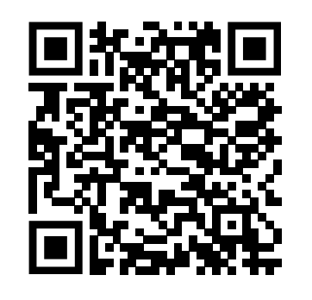
Spezifische Kurse für internationale Studierende
alle Informationen zu den spezifischen Kurse für internationale Studierende finden Sie auf der Seite der Gutenberg International School: https://www.international.uni-mainz.de/exchange/gis/
Anmeldung (i.d.R.): über den Anmeldebogen des Deutschen Instituts (Ausnahme: die Lektüreübung bei Fr. Dr. Wolf, die ISSK Kurse und der Konversationskurs)
15/38

